Slide 1





Bienvenue
Bienvenue
Bienvenue
Soutenance de mémoire de fin de cycle
01
Notes:
[10 s] Bonjour. Mesdames et Messieurs les membres du jury, je vous remercie de votre présence pour cette soutenance consacrée à Marin'Or Ivoire.

Slide 2


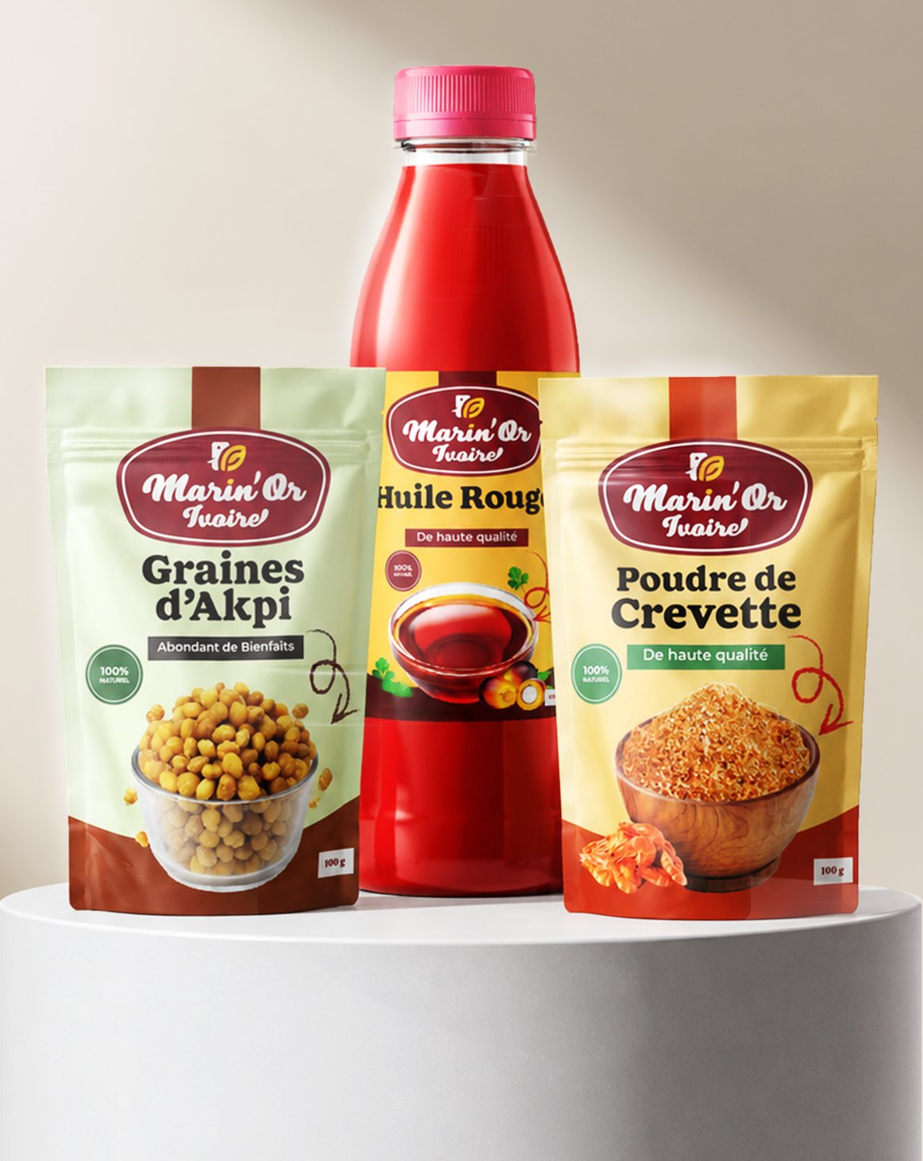
ISTC Polytechnique · Année académique 2025-2026
Conception et réalisation de supports de communication pour la promotion de Marin'Or Ivoire
Présenté par
Sous la direction de
Sous la supervision de
Ekien Kouadio Constant Ephrem
Dr Tayoro Gnewa Gérard
TOA Agnini Jules Evariste, Professeur Titulaire
02
Notes:
[20 s] Mon mémoire s'intitule : « Conception et réalisation de supports de communication pour la promotion de Marin'Or Ivoire ». Il a été réalisé sous la direction du Dr Tayoro Gnewa Gérard et sous la supervision de M. TOA Agnini Jules Evariste, Professeur Titulaire.

Slide 3
Sommaire
Plan de la présentation
01 Introduction et problématique
04 Supports print et audiovisuels
02 Les produits
05 Le site web
03 Identité visuelle
06 Bilan et conclusion
03
Notes:
[15 s] Mon exposé suit six temps : l'introduction et la problématique, les produits, l'identité visuelle, les supports print et audiovisuels, le site web, puis le bilan.

Slide 4
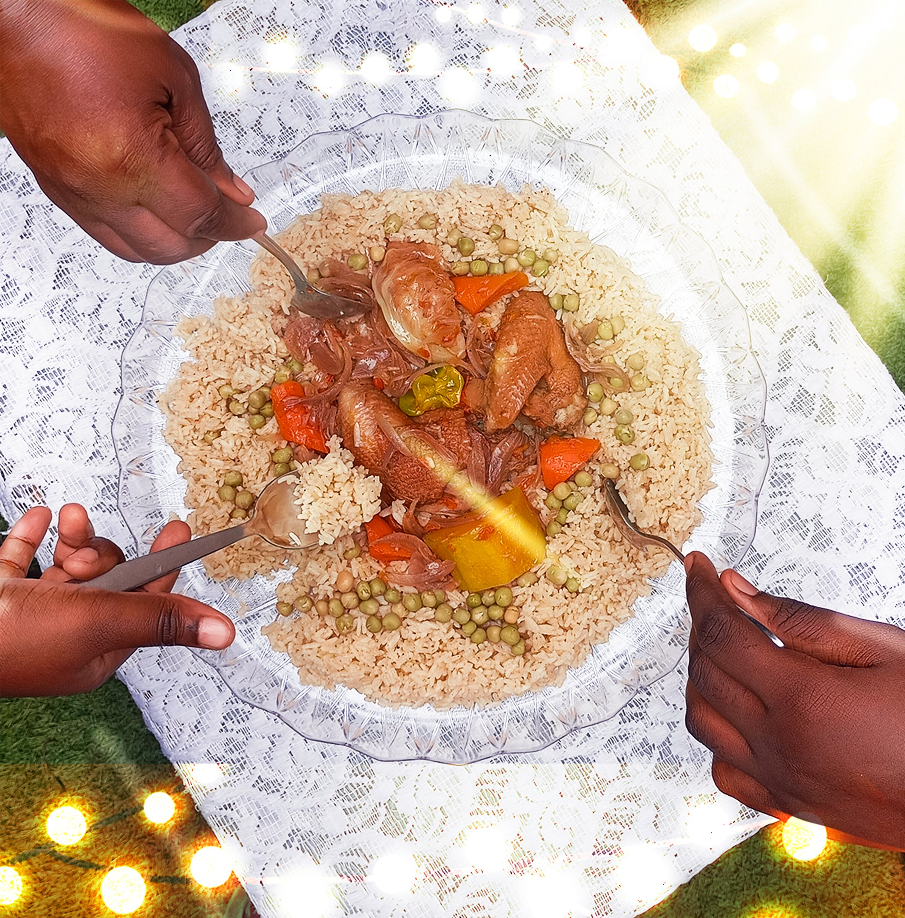
01 · Introduction
Contexte
Les consommateurs recherchent des marques qui valorisent leur patrimoine culinaire.
De jeunes marques locales peinent pourtant à s'imposer, faute de moyens ou de structuration.
04
Notes:
[20 s] Dans nos sociétés, la recherche de saveurs authentiques grandit. Les consommateurs se tournent vers des marques capables de valoriser leur patrimoine culinaire. Pourtant, nombre de jeunes marques locales peinent à se faire une place, faute de moyens ou de structuration (Introduction, p. 16).

Slide 5
01 · Introduction
Marin'Or Ivoire
Des marinades et épices authentiques, portées par M. Moustapha.
Point de départ : un stage au lancement de la marque.
05
Notes:
[20 s] Marin'Or Ivoire est un projet porté par M. Moustapha : des marinades et épices préparées, authentiques et accessibles (p. 20). J'ai conçu ses premiers supports lors d'un stage ; ce travail restait ponctuel, sans stratégie globale.

Slide 6
01 · Analyse de l’existant
Constats de l'existant
01 Une identité visuelle incomplète
02 Une visibilité restreinte
03 Aucune plateforme numérique
04 Un potentiel sous-exploité
06
Notes:
[25 s] L'analyse fait ressortir quatre constats (p. 25) : une identité visuelle incomplète, sans charte formalisée ; une visibilité restreinte ; aucun site web ; un potentiel sous-exploité. La communication est assurée par le porteur du projet lui-même, avec des moyens limités.

Slide 7
Problématique · question centrale
Comment concevoir et réaliser des supports de communication efficaces, permettant à Marin'Or Ivoire de construire une identité de marque forte et durable dans le contexte concurrentiel ivoirien ?
07
Notes:
[25 s] D'où la question centrale (p. 17) : comment concevoir et réaliser des supports de communication efficaces, permettant à Marin'Or Ivoire de construire une identité de marque forte et durable dans le contexte concurrentiel ivoirien ?

Slide 8
Problématique · hypothèse
Hypothèse
Une stratégie combinant supports imprimés, contenus audiovisuels et présence numérique permettrait à la marque de gagner en visibilité et en crédibilité.
Imprimé
Audiovisuel
Numérique
08
Notes:
[20 s] Nous formulons l'hypothèse qu'une stratégie combinant supports imprimés, contenus audiovisuels et présence numérique permettrait à la marque de gagner significativement en visibilité et en crédibilité auprès de son public cible (p. 17).

Slide 9
01 · Méthodologie
Méthodologie qualitative
01
02
03
Recherche documentaire
Observation directe
Entretiens semi-directifs
Ouvrages, mémoires antérieurs
Pendant le stage
Porteur du projet, consommateurs
Terrain : Abidjan · diagnostic empirique et analyse comparative des marques concurrentes
09
Notes:
[25 s] Démarche qualitative à Abidjan (p. 23) : recherche documentaire, observation directe pendant le stage, entretiens semi-directifs avec le porteur du projet et des consommateurs. Conformément aux objectifs d'une licence professionnelle, l'étude repose sur un diagnostic de terrain empirique et une analyse comparative des marques concurrentes, plutôt que sur une étude de marché quantitative. (Cette dernière phrase n'est pas dans le mémoire : à assumer à l'oral.)

Slide 10
01 · Objectifs
Objectifs
Doter Marin'Or Ivoire d'une identité visuelle forte et de supports adaptés, pour renforcer sa notoriété.
01 Accroître la visibilité
02 Construire une identité cohérente
03 Produire imprimé, audiovisuel et web
04 Poser les bases d’une présence numérique
10
Notes:
[20 s] Objectif général (p. 21) : doter Marin'Or Ivoire d'une identité visuelle forte et de supports adaptés. Quatre objectifs spécifiques : accroître la visibilité, construire une identité cohérente, produire des supports imprimés, audiovisuels et numériques, poser les bases d'une présence numérique.

Slide 11
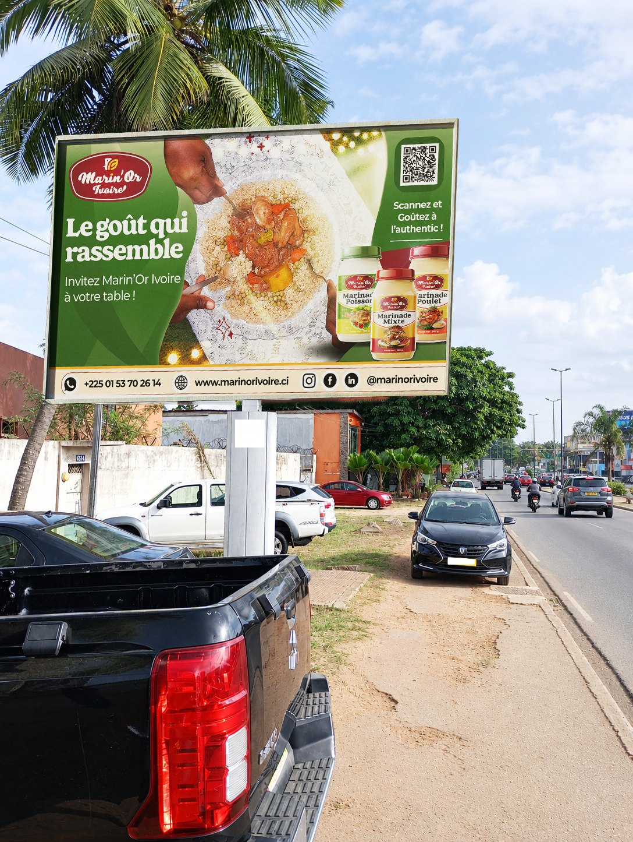
01 · Cahier des charges
Public cible
25 – 50 ans
Les ménages d'Abidjan qui cuisinent régulièrement pour leur foyer.
Aussi : distributeurs, restaurateurs, passionnés de cuisine.
11
Notes:
[20 s] La cible prioritaire (p. 27) : les ménages d'Abidjan, femmes et hommes de 25 à 50 ans qui cuisinent régulièrement. Plus largement : consommateurs sensibles aux produits locaux, distributeurs, restaurateurs et passionnés de cuisine.

Slide 12
01 · Axes de communication
Trois axes de communication
01
02
03
L'authenticité des saveurs ivoiriennes
La convivialité et le partage
La simplicité accessible au quotidien
12
Notes:
[20 s] Trois axes guident tous les supports (p. 28) : l'authenticité des saveurs ivoiriennes, la convivialité et le partage, la simplicité accessible au quotidien.

Slide 13
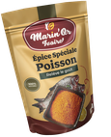
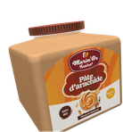
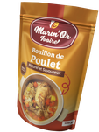
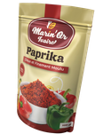

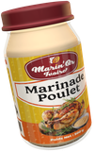
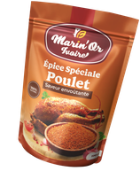
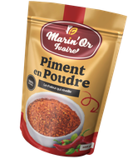
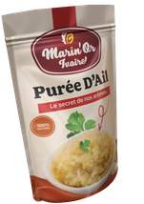
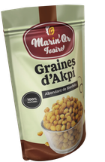
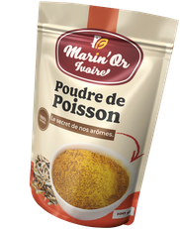
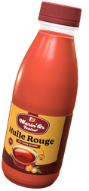
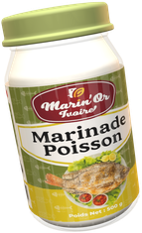
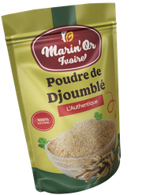
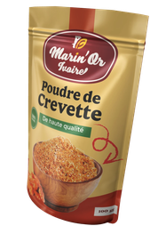
02 · Les produits
02
Présentation des produits
Présentation des produits
Présentation des produits
13
Notes:
[10 s] Passons aux produits. Les quinze références de la gamme apparaissent ensemble (p. 24).

Slide 14
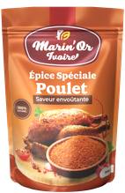
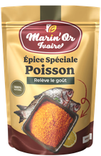
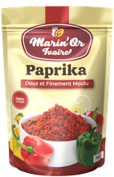
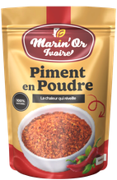
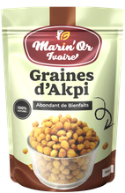
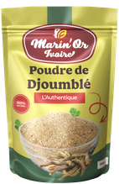
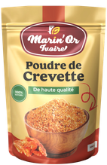




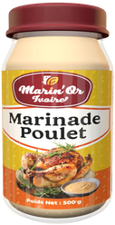
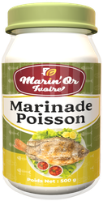
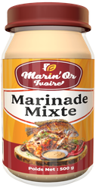
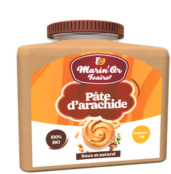
02 · La gamme
15 produits, 3 familles
Épices · Marinades · Essentiels
14
Notes:
[20 s] Au moment de notre intervention, la marque disposait de quinze produits répartis en trois familles (Tableau 1, p. 24) : dix épices et condiments, trois marinades, deux essentiels de la cuisine ivoirienne.

Slide 15
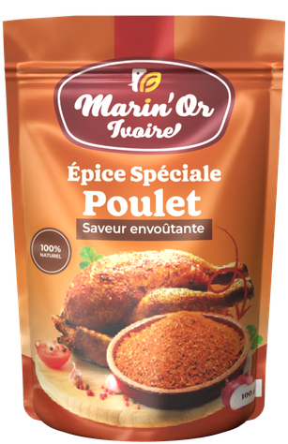
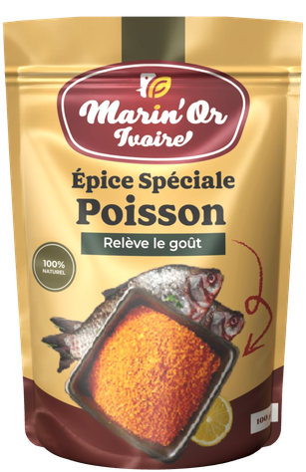
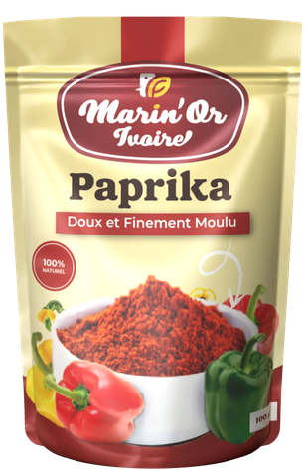
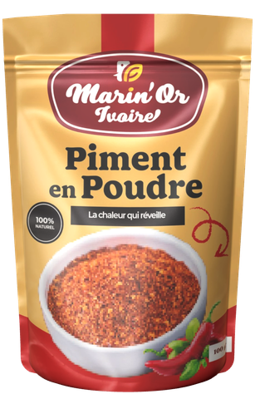
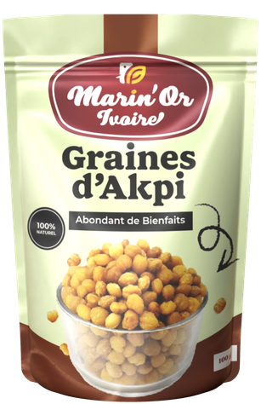
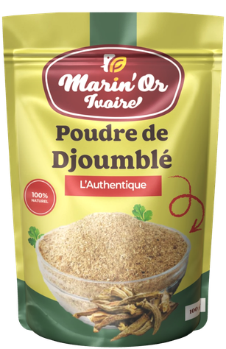
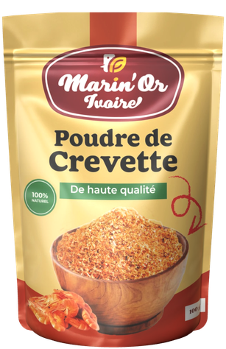

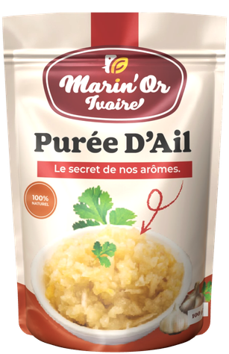
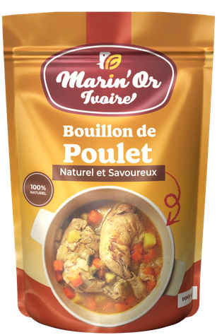
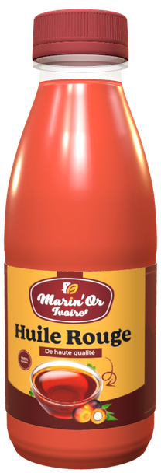
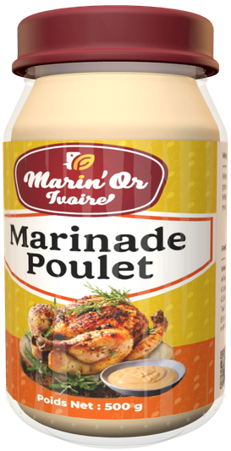
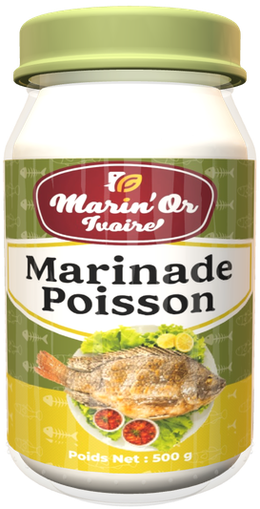
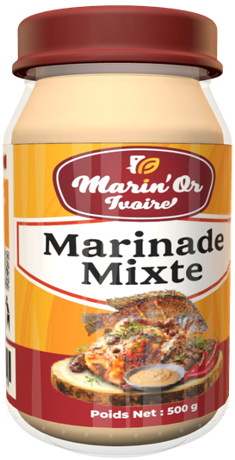
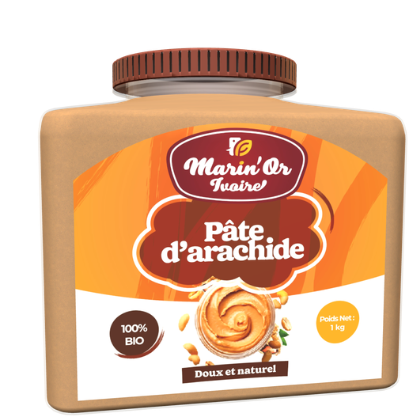
02 · Marinades · 3 produits
Les Marinades
Prêtes à l'emploi, en pot.
Poulet : braisé, rôti ou grillé
Poisson : braisé, frit ou fumé
Mixte : viandes et poissons
15
Notes:
[18 s] Les marinades, prêtes à l'emploi, en pot : poulet (braisé, rôti ou grillé), poisson (braisé, frit ou fumé) et mixte (viandes et poissons). Source : Tableau 1, p. 24.

Slide 16
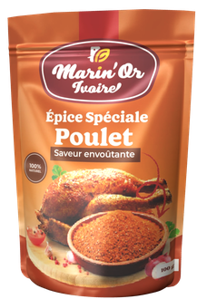
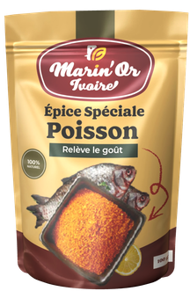
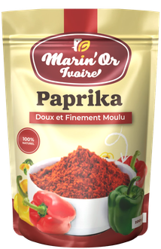
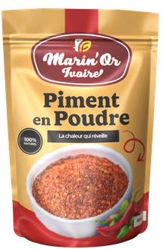
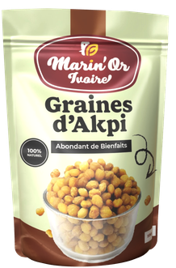
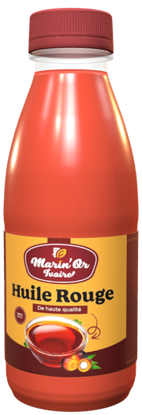
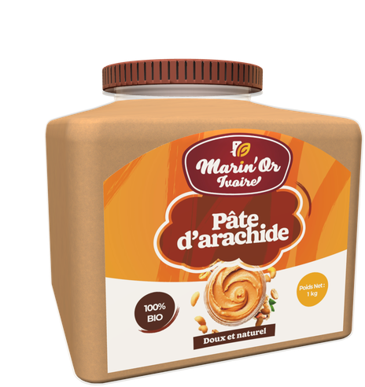
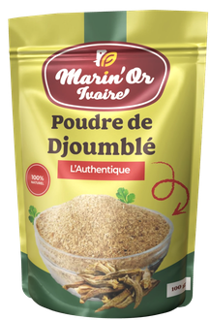







02 · Épices · 10 produits
Les Épices
Dix produits en sachet, pour relever le goût, colorer, parfumer et lier les sauces.
16
Notes:
[18 s] Dix épices et condiments, majoritairement en sachet (Tableau 1) : épices spéciales poulet et poisson, paprika, piment, graines d'akpi, poudres de djoumblé, de crevettes et de poisson, purée d'ail, bouillon de poulet. Ils servent à relever le goût, colorer, parfumer et lier les sauces.

Slide 17





02 · Essentiels · 2 produits
Les Essentiels
Pâte d'arachide : la sauce arachide
Huile rouge : les sauces traditionnelles
17
Notes:
[14 s] Les essentiels de la cuisine ivoirienne : la pâte d'arachide pour la sauce arachide, l'huile rouge pour les sauces traditionnelles (Tableau 1).

Slide 18
















Le vrai goût de chez nous
Le vrai goût de chez nous
Le vrai goût de chez nous
Marinades et épices à base d'ingrédients 100 % naturels
18
Notes:
[15 s] « Le vrai goût de chez nous » : des marinades et épices à base d'ingrédients 100 % naturels (accroche et sous-texte de l'affiche 1, p. 47). C'est cette promesse que l'identité visuelle doit porter.

Slide 19
03 · Identité visuelle
03
Identité visuelle et charte graphique
Identité visuelle et charte graphique
Identité visuelle et charte graphique
19
Notes:
[8 s] Troisième temps : l'identité visuelle.

Slide 20



03 · Rough
Trois pistes explorées
Piste 1 · Emblème
Piste 2 · Symbole
Piste 3 · Retenue
Couleurs du drapeau : Accord de Bangui
Éléphant et vapeur, peu lisible
Éléphant et feuille, la plus symbolique
20
Notes:
[22 s] Trois pistes (p. 34-35). La piste 1 reprenait l'ordre des couleurs du drapeau : l'Accord de Bangui interdit de reproduire les emblèmes d'un État sans autorisation. La piste 2, éléphant et lignes de vapeur, était difficile à identifier. La piste 3, éléphant et feuille, a été retenue, la plus narrative et la plus symbolique.

Slide 21
03 · Logotype définitif
Le logo retenu
Éléphant : la Côte d'Ivoire, la force, l'ancrage local.
Feuille : épices, herbes, naturalité, fraîcheur.
Bordeaux : premium, chaleureux, gourmand.
21
Notes:
[25 s] Le logo associe une tête d'éléphant de profil à une feuille qui en forme l'oreille (p. 35-37). L'éléphant renvoie au mot « Ivoire » : force, mémoire, ancrage local. La feuille évoque l'univers culinaire. Le bordeaux profond donne un caractère premium et gourmand ; le doré, noblesse et qualité.

Slide 22


03 · Charte graphique
Zone de protection et déclinaisons
Couleur pour fonds clairs · Blanc pour fonds sombres · Noir pour une seule couleur
22
Notes:
[15 s] Une zone de protection entoure le logotype. Trois versions : couleur pour les fonds clairs, blanche pour les fonds sombres et les photos, noire pour l'impression en une couleur (p. 37-38). Cette présentation applique la règle : logo couleur sur fond clair, blanc sur fond sombre.

Slide 23

03 · Charte graphique
Les interdits
Les manipulations à éviter pour préserver l'intégrité du logotype.
23
Notes:
[10 s] Certaines manipulations sont proscrites pour préserver l'intégrité et la reconnaissance du logotype (p. 38).

Slide 24

03 · Charte graphique
Typographie
Aa
Aa
Montserrat
Cream Heavy
RadioTime Tooled
Titres, sous-titres et textes
Accroches et titres forts
Réservée au logotype
24
Notes:
[18 s] Trois familles (p. 39) : Montserrat pour la lisibilité sur tous les supports ; Cream Heavy, généreuse et gourmande, pour les accroches ; RadioTime Tooled, calligraphique, réservée au logotype. Cette présentation utilise elle-même Cream Heavy et Montserrat.

Slide 25
03 · Charte graphique
Colorimétrie
Bordeaux Profond
Rouge Passion
Or Épicé
Jaune Soleil
Vert Nature
#7B1421
#A40C21
#F9A825
#FBD021
#2A5519
Vert Vif
Crème Douce
Rose Poudre
Blanc Pureté
Noir Intense
#376F23
#FFECD1
#F6E8EA
#FFFFFF
#000000
25
Notes:
[18 s] Dix couleurs (p. 40). Le bordeaux profond, couleur du logotype ; le rouge passion ; l'or épicé et le jaune soleil, gourmands ; les deux verts pour la naturalité ; la crème douce et le rose poudre pour les respirations ; le noir et le blanc pour la lisibilité.

Slide 26






03 · Identité appliquée
Mise en application
26
Notes:
[15 s] Pour vérifier que l'identité fonctionne en situation réelle (p. 41-44), elle a été appliquée à une carte de visite, un carnet, des polos, des tabliers de cuisine, un camion de livraison et un sac kraft.

Slide 27

03 · Motion design
Animation du logotype
La signature audiovisuelle qui ouvre et clôt les spots.
Illustrator, puis After Effects · Full HD
27
Notes:
[12 s] Cliquer sur la vidéo pour la lancer. L'animation du logotype est la signature audiovisuelle de la marque : elle ouvre ou clôt les spots et vidéos (p. 44). Préparation sous Illustrator, animation sous After Effects.

Slide 28
04 · Réalisations
04
Supports print et audiovisuels
Supports print et audiovisuels
Supports print et audiovisuels
28
Notes:
[8 s] Quatrième temps : les supports réalisés.

Slide 29


04 · Affiche 1
Le vrai goût de chez nous
Axe 1 · L'authenticité des saveurs ivoiriennes
29
Notes:
[18 s] Affiche 1 (p. 47, 86) : accroche « Le vrai goût de chez nous », sous-texte « Marinades et épices à base d'ingrédients 100 % naturels », un jeune homme goûtant une sauce, trois produits mis en avant, un QR code et la barre de contacts. Axe : authenticité.

Slide 30

04 · Affiche 2
Le goût qui rassemble
Axe 2 · La convivialité et le partage
30
Notes:
[15 s] Affiche 2 (p. 47, 87) : « Le goût qui rassemble », « Invitez Marin'Or Ivoire à votre table ! », des mains se servant dans un grand plat traditionnel, les trois marinades. Axe : convivialité et partage.

Slide 31


04 · Affiche 3
Marinez, Cuisez, Régalez-vous
Axe 3 · La simplicité accessible au quotidien
31
Notes:
[15 s] Affiche 3 (p. 47, 89) : « Marinez, Cuisez, Régalez-vous », « Aussi facile que de former une boule d'attiéké ! », deux produits. Axe : simplicité au quotidien.

Slide 32



04 · Dépliant
Dépliant trois volets
Les trois axes · extérieur : la marque, intérieur : la gamme
32
Notes:
[20 s] Dépliant A4 trois volets (p. 47-48) : à l'extérieur, la marque, « Qui sommes-nous ? », « Pourquoi nous choisir ? » et les contacts ; à l'intérieur, la gamme en deux colonnes, Marinades et Épices & Essentiels. Il porte les trois axes.

Slide 33


04 · Flyer
Marinez, Cuisez, Régalez-vous !
Flyer · Axe 3 · « Le goût du chef, sans l'effort »
33
Notes:
[15 s] Le flyer (p. 48, 93) reprend « Marinez, Cuisez, Régalez-vous ! » et « Le goût du chef, sans l'effort », avec une sélection de produits alignés en bas. Axe : simplicité au quotidien.

Slide 34


04 · Kakémono
Le goût qui rassemble !
Kakémono · Axe 2 · point de vente et événements
34
Notes:
[15 s] Le kakémono (p. 48-49, 96) sert en point de vente et lors d'événements : « Le goût qui rassemble ! », « Profitez-en ! », le plat partagé et les trois gammes. Axe : convivialité et partage.

Slide 35

04 · Audiovisuel
Spot 2D
Une question, des solutions naturelles, la gamme complète, puis le repas en famille.
After Effects · 1920 × 1080
35
Notes:
[25 s] Cliquer sur la vidéo pour la lancer (extrait de 14 s). Le spot 2D (p. 49-50, 98) part d'une question au spectateur, présente les solutions naturelles Marin'Or, anime toute la gamme, illustre la simplicité d'usage et se clôt sur un repas en famille et le slogan « Marin'Or Ivoire, le goût en or ».

Slide 36

04 · Audiovisuel
Spot 3D
Une visite immersive de la boutique virtuelle Marin'Or Ivoire, modélisée sous Blender.
36
Notes:
[25 s] Cliquer sur la vidéo pour la lancer (extrait de 15 s). Le spot 3D (p. 50-51, 99) propose une visite de la boutique virtuelle : la caméra entre, découvre les rayonnages, s'attarde sur les marinades, les épices et les essentiels, puis termine sur le logo et l'appel à l'action.

Slide 37
05 · Site web
05
Le site web : une boutique en ligne
Le site web : une boutique en ligne
Le site web : une boutique en ligne
37
Notes:
[8 s] Cinquième temps : le site web.

Slide 38


05 · Conception
Structure de navigation
Partie clientèle
Back-office
38
Notes:
[20 s] Deux espaces (p. 52-53) : la partie clientèle, ouverte à tout visiteur (boutique, gammes, fiches, panier, tunnel de commande, compte), et le back-office réservé à l'administrateur, avec un tableau de bord et six rubriques de gestion.

Slide 39




05 · Interfaces
Accueil et gammes
Une couleur par gamme : bordeaux, or, vert.
39
Notes:
[20 s] L'accueil s'ouvre sur une bannière bordeaux avec l'accroche « Le vrai goût de chez nous » (p. 101). Chaque gamme a sa couleur de charte : bordeaux pour les Marinades, or pour les Épices, vert pour les Essentiels. Filtres, recherche et tri sont disponibles.

Slide 40



05 · Fonctionnalités
Commander et payer
Paiement mobile money, vérifié par l'administrateur.
Wave
Orange Money
Moov Money
Djamo
40
Notes:
[25 s] Le tunnel de commande compte trois étapes (p. 65-66). Le client choisit Wave, Orange Money, Moov Money ou Djamo, effectue le transfert, saisit le numéro payeur et la référence. Le paiement passe « à vérifier » ; l'administrateur le valide et la commande devient « payée ». Il n'y a pas de paiement automatique : il faudrait un compte marchand, mais la base est prête pour cette évolution.

Slide 41



05 · Administration
Le back-office
Paiements à vérifier, commandes à préparer, ventes encaissées, clients inscrits.
41
Notes:
[18 s] Le back-office (p. 106-110) : un tableau de bord à quatre indicateurs, la gestion des commandes, des produits, des gammes, des clients, des messages et des paramètres. Le logo envoyé depuis les paramètres s'affiche sur tout le site.

Slide 42

05 · Base de données
Base de données
10 tables
11 règles de gestion
Méthode MERISE · MySQL
42
Notes:
[20 s] La base marinor_db a été conçue avec MERISE (p. 68-83) : MCD, MLD puis MPD. Onze règles de gestion, un dictionnaire de 74 données, dix entités devenues dix tables MySQL (moteur InnoDB, encodage utf8mb4). Sécurité : requêtes préparées, mots de passe hachés, jetons CSRF.

Slide 43
05 · Tests
Tests fonctionnels
14
2
1
conformes
à vérifier
non conforme
17 tests en local, parcours client puis administrateur. Non conforme : affichage sur smartphone.
43
Notes:
[25 s] Dix-sept tests en local (Tableau 16, p. 111) : 14 conformes. Deux restent « à vérifier » : la saisie et la validation du paiement. Un est non conforme : l'affichage sur smartphone, à corriger avant la mise en ligne. ATTENTION : vérifier ces deux résultats avant la soutenance.

Slide 44
06 · Calendrier
63 jours de réalisation
Identité visuelle et direction artistique
9 j
Supports imprimés
6 j
Spots animatiques
20 j
Site web
28 j
44
Notes:
[20 s] Le projet a demandé 63 jours, soit 9 semaines (Tableau 2, p. 31) : 9 jours pour l'identité visuelle, 6 pour les supports imprimés, 20 pour les spots, 28 pour le site web.

Slide 45
06 · Coût du projet
Coût estimatif : 7 000 000 FCFA
Site web
3 500 000
Spots 2D et 3D
2 400 000
Supports imprimés
600 000
Logo et identité visuelle
500 000
45
Notes:
[20 s] Le coût est estimé à 7 000 000 FCFA (Tableau 3, p. 32) : site web 3 500 000 ; spot 3D 1 500 000 et spot 2D 900 000 ; logo et identité 500 000 ; affiches 300 000, flyer, dépliant et kakémono 100 000 chacun. Les regroupements de la diapositive sont des sommes de ces lignes.

Slide 46

06 · Bilan
Conclusion
Une identité cohérente, des supports print et audiovisuels adaptés, un site web fonctionnel.
Limites : pas d'étude de marché à grande échelle ; impact réel à mesurer.
46
Notes:
[35 s] Ce travail aboutit à une identité visuelle cohérente, à des supports imprimés et audiovisuels adaptés au public cible et à un site web fonctionnel, appuyé sur un modèle de données MERISE (p. 112). Limites : pas d'étude de marché approfondie à grande échelle, des choix graphiques à confronter à un panel plus large, un impact réel à mesurer une fois les supports diffusés.

Slide 47
Merci de votre attention
Merci de votre attention
Merci de votre attention
Perspectives : une stratégie digitale (réseaux sociaux, campagnes ciblées) et l'export vers la sous-région ouest-africaine.
47
Notes:
[15 s] En ouverture (p. 113) : une véritable stratégie de communication digitale, des campagnes ciblées et l'export vers la sous-région ouest-africaine. Je vous remercie de votre attention et me tiens à votre disposition pour vos questions.

